Slide 1
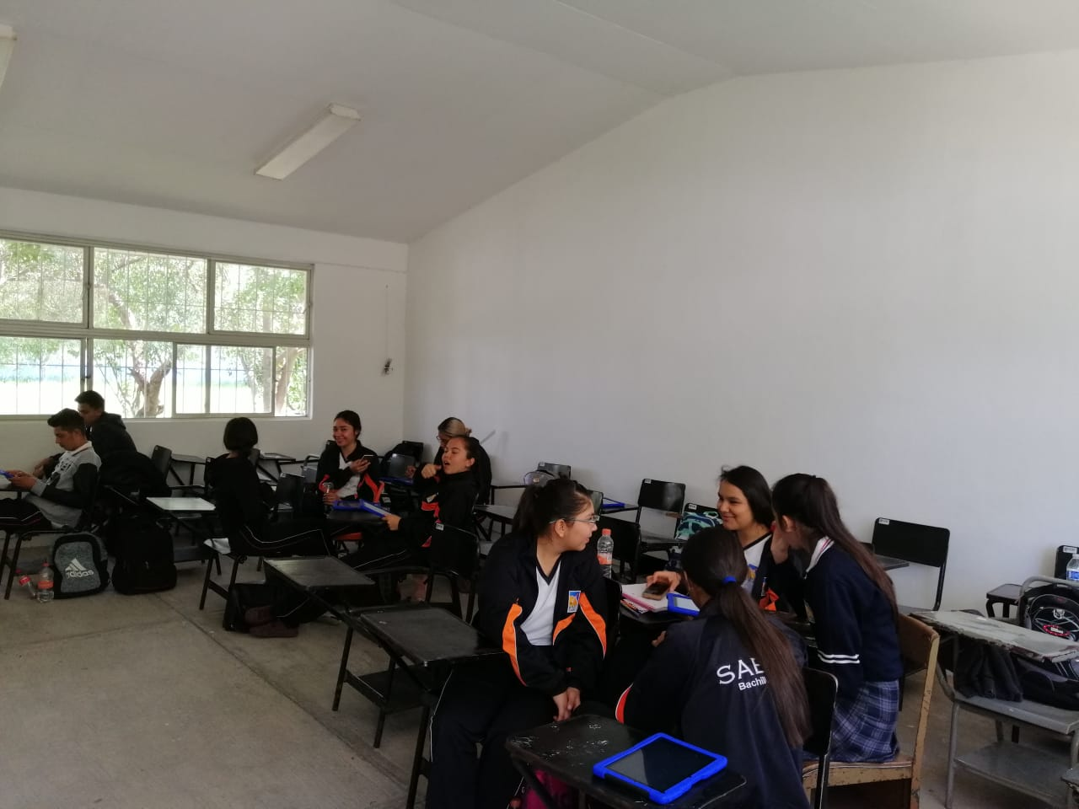
PROGRAMA OBRAS MENORES EJERCICIO 2019
PINTURA PARA BAHILLERATO
“SABES“
SAN ROQUE DE MONTES

